Slide 1
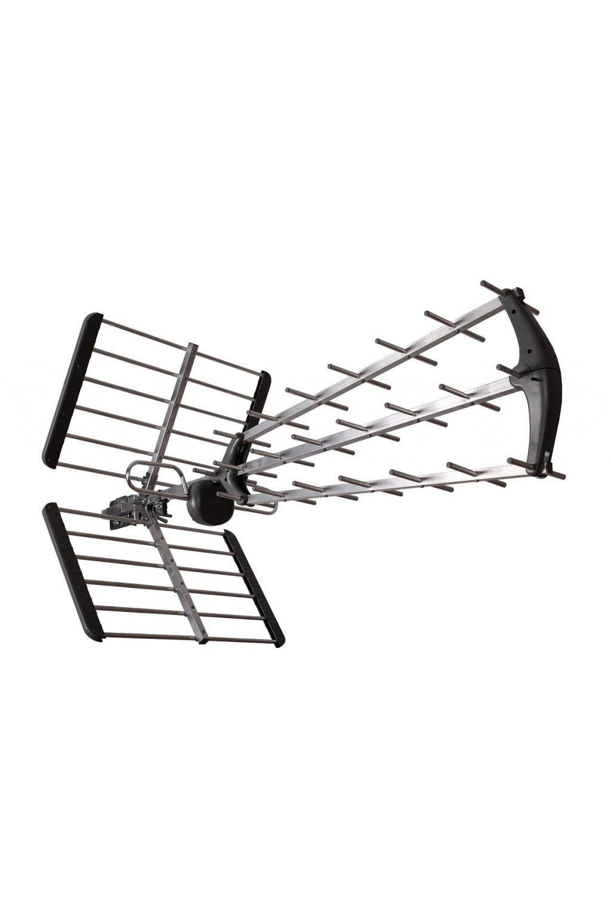
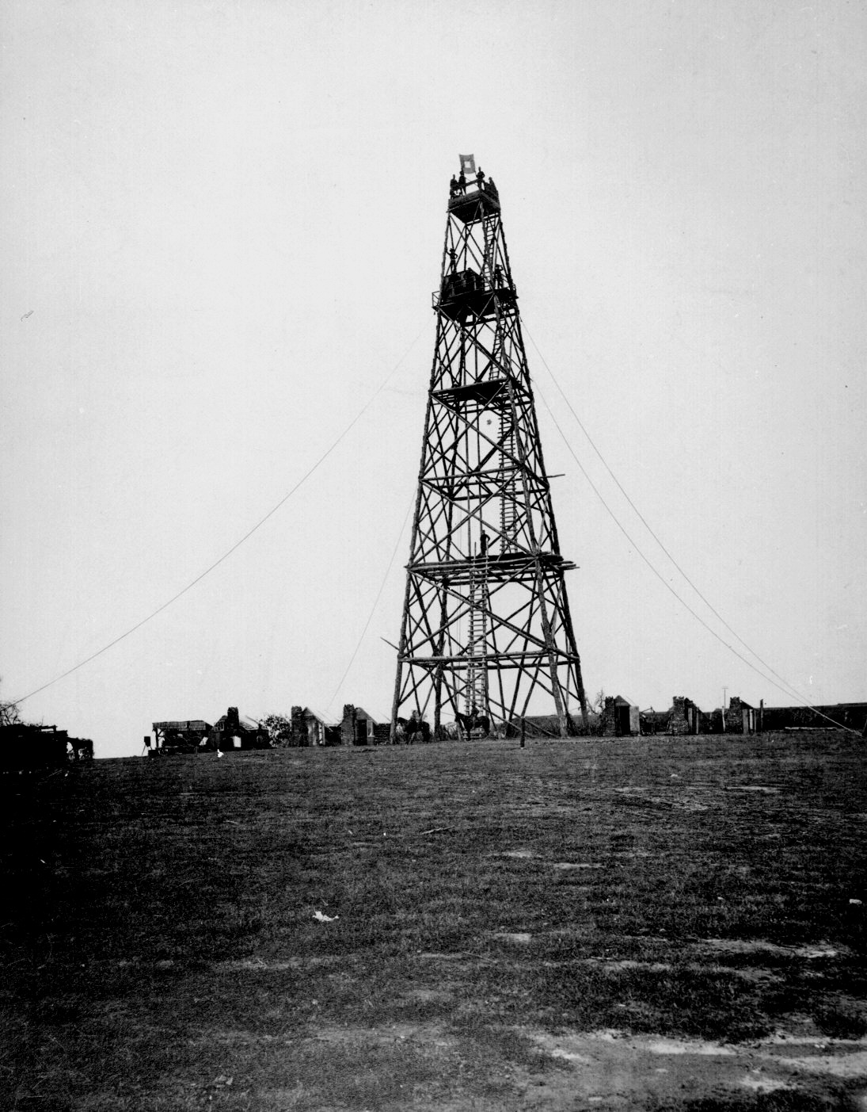
Signál

Slide 2

Signál
K čemu slouží?
Přenos informací!
Jaký typy signálu známe?
Primitivní způsoby přenosu informací
Analogový a Digitální

Slide 3
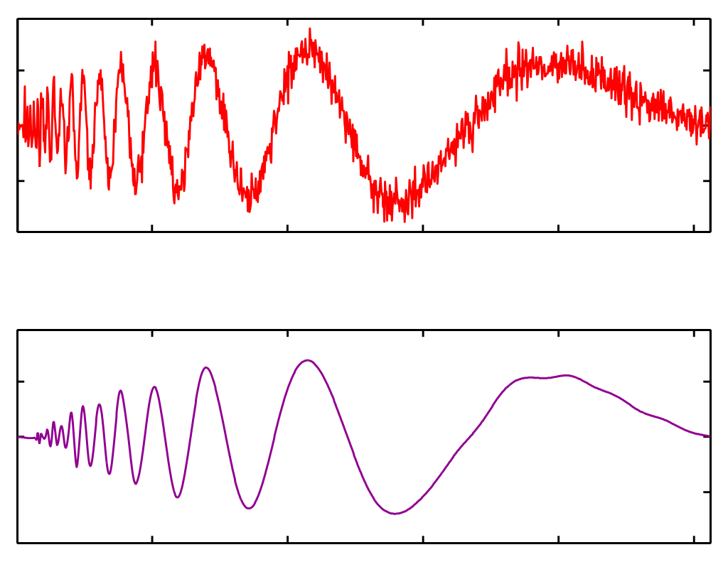
Co je šum?
Nedokonalost přenosu

Slide 4
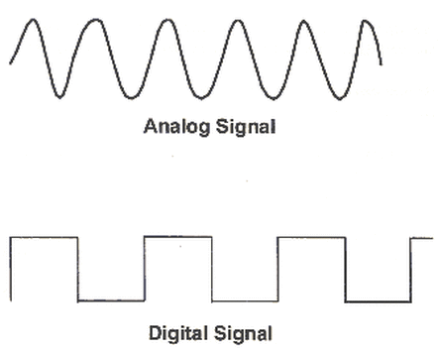

Slide 5
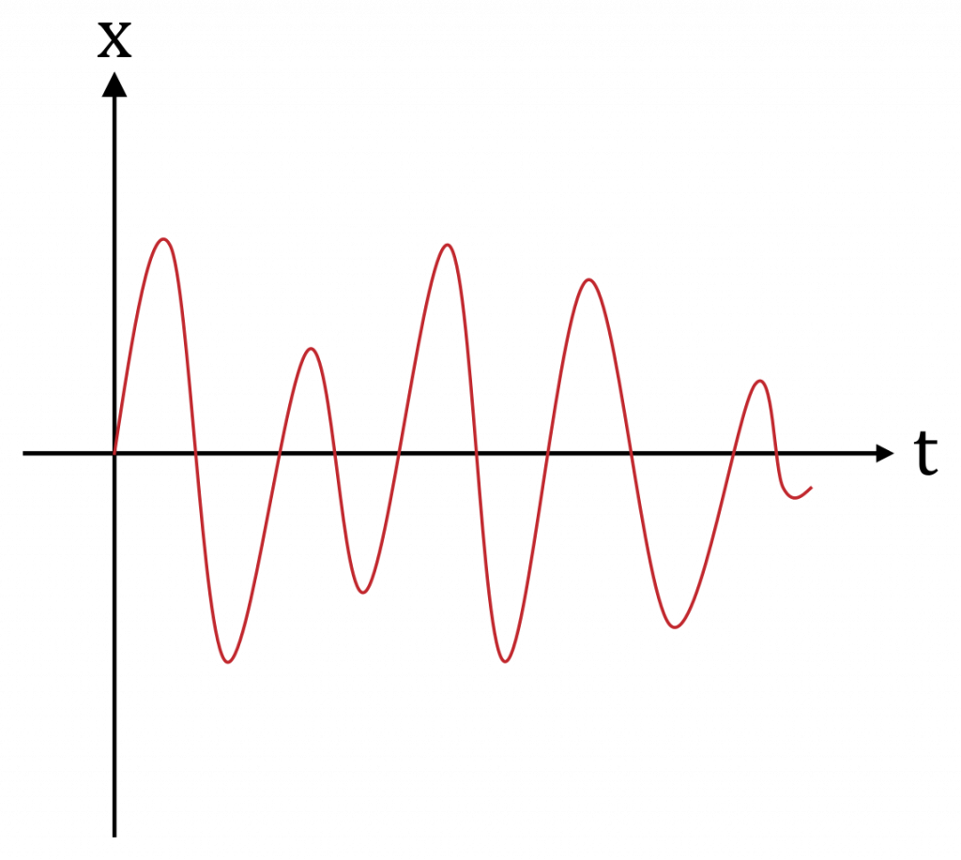
Analogový signál
Výhody
Spojitost v hodnotě i čase
Nekonečno mnoho hodnot
Nevýhody
Těžko se hodnoty přenáší
Není odolný vůči šumu

Slide 6
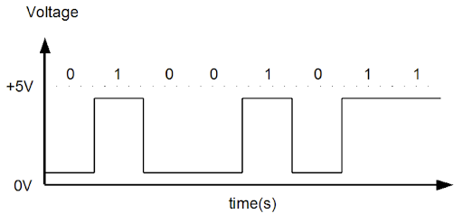
Digitální signál
Výhody
Odolnost vůči šumu
Vždy stejná kopie
Nevýhody
Pouze „1/0“ hodnoty

Slide 7
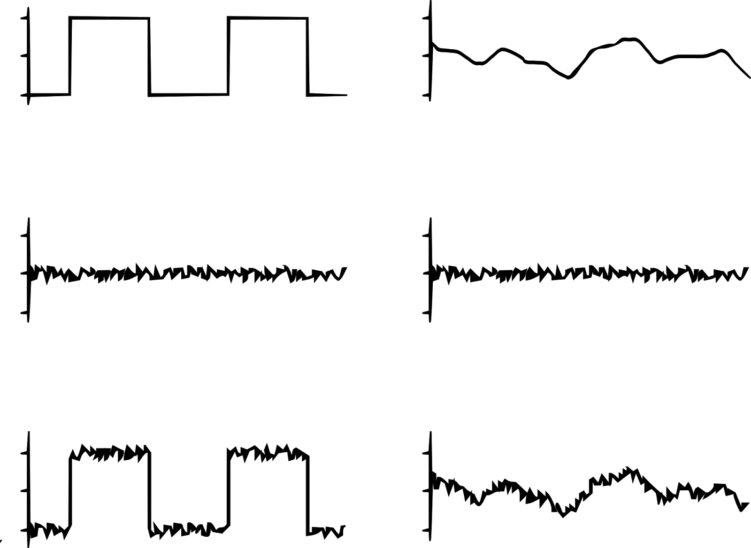

Slide 8
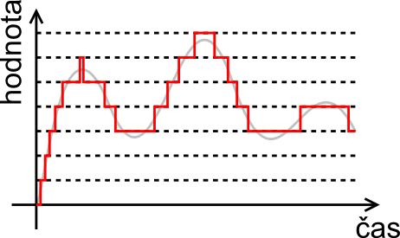
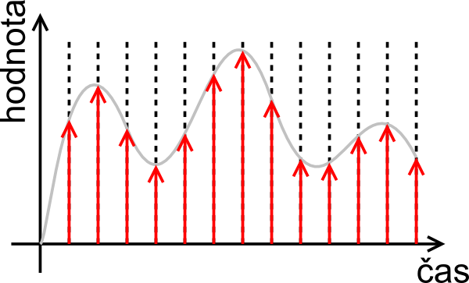
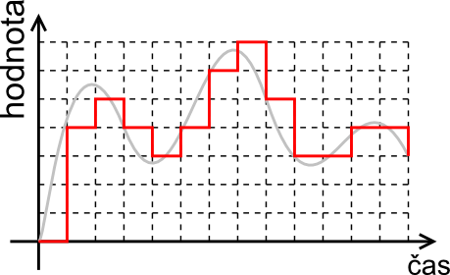

Slide 9
Převod mezi signály
Vzorkování
bitová hloubka = počet bitů na jeden vzorek (ang. bit depth)
vzorkovací frekvence = jak často odebíráme vzorky z původního analogového signálu (ang. sample rate)
Lze počítat bit rate (kolik bitů za 1 s)

Slide 10
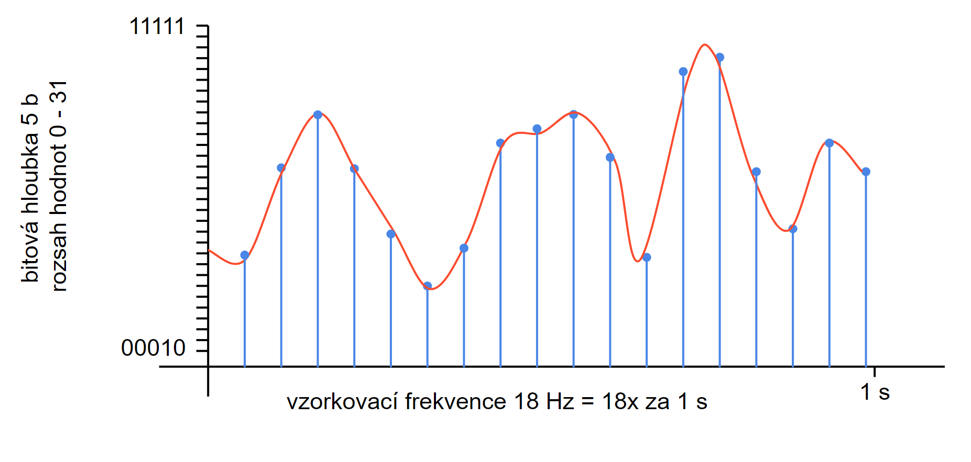

Slide 11
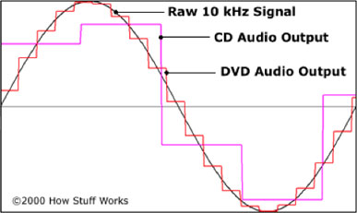

Slide 12
